Slide 1
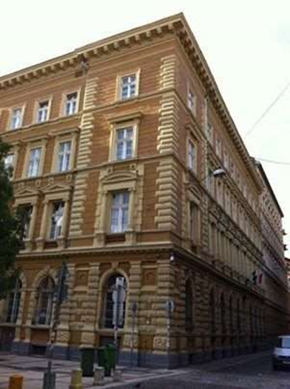
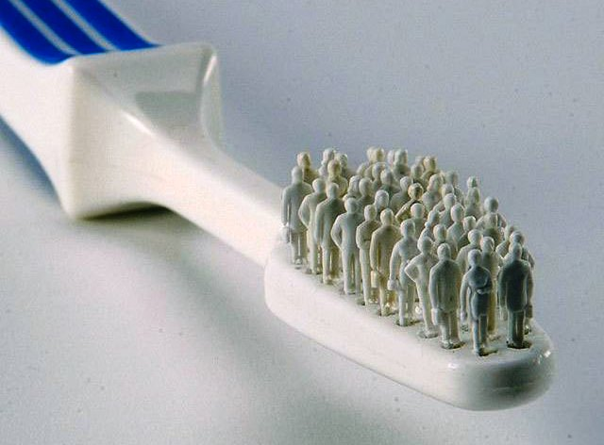
Semmelweis Egyetem Fogorvostudományi Kar Fogászati és Szájsebészeti Oktató Intézet
igazgató: Dr. Németh Orsolya egyetemi docens
http://semmelweis-egyetem.hu/fszoi/ https://www.facebook.com/fszoi
A gerosztomatológia sürgősségi fogászati vonatkozásaisürgősségi fogászati ellátás finanszírozási lehetőségei és hatósági vonatkozásai
Dr. Kivovics Péter
c.gyetemi tanár
az orvostudomány kandidátusa (C.Sc), Ph.D.
DMD, MsC, BDS,
osztályvezető főorvos
Országos Szakfelügyelő Főorvos (CDO)
Dr. Németh Orsolya
egyetemi docens
Ph.D.,DMD.,MsC.
Intézetvezető főorvos
Budapesti Szakfelügyelő Főorvos (vCDO)
,

Slide 2
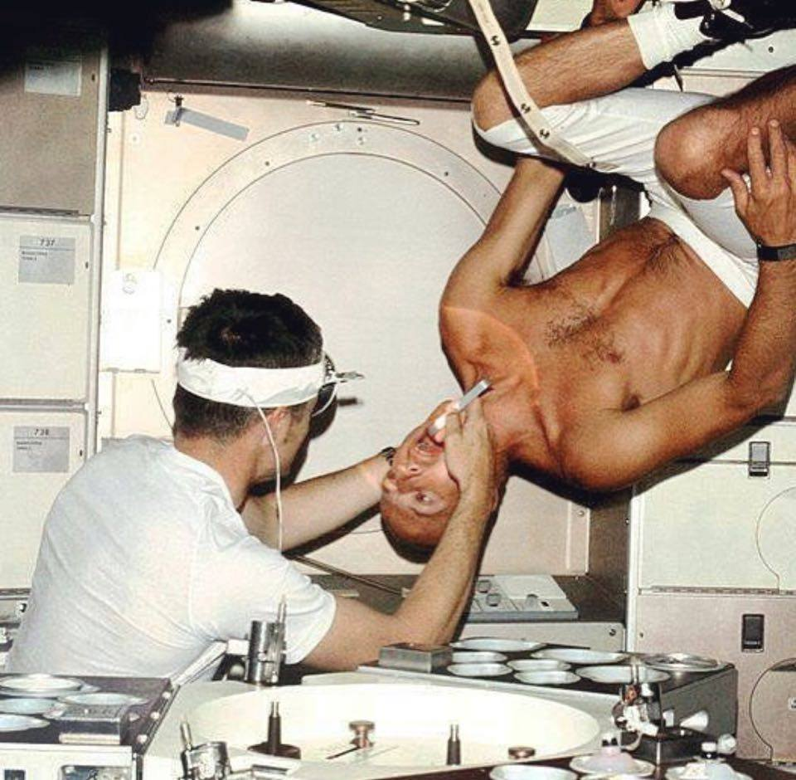
A Sürgősségi fogászat definíciója
Sürgősségi fogászatnak nevezzük a fogorvoslásnak azt a területét, mely a beteg igényei által, illetve a finanszírozó által meghatározott fogászati sürgősségi kórképekben azonnali segítséget nyújt a beteg számára.

Slide 3
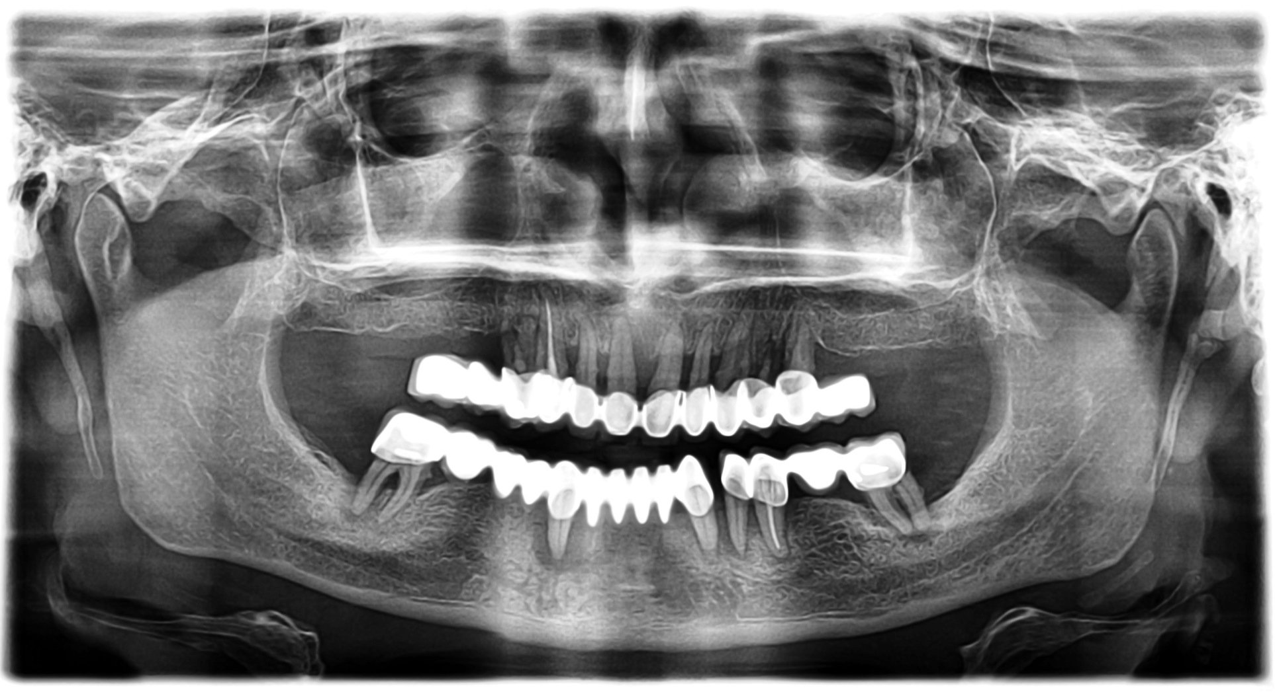

Slide 4
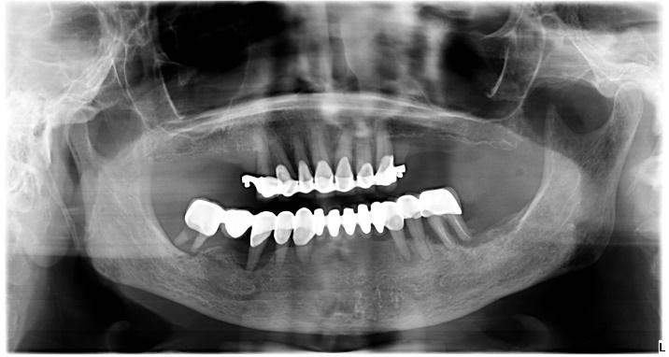
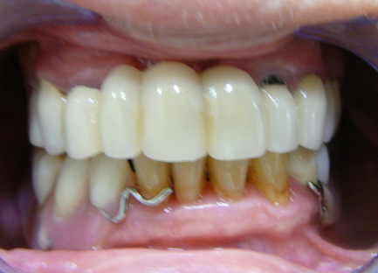
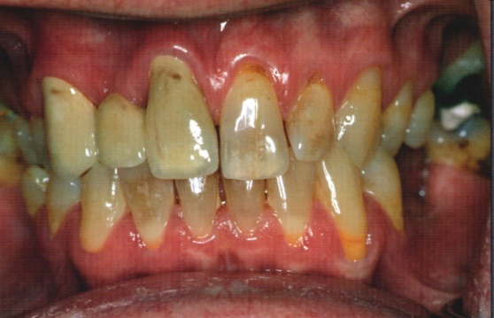
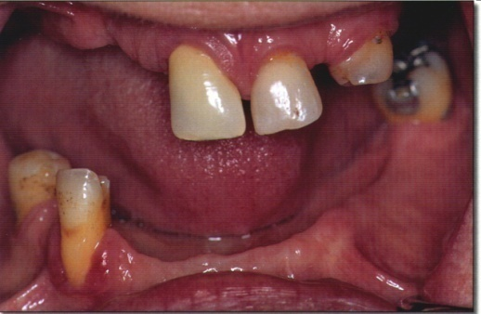
Az időskorú páciensek ellátásának stratégiai lehetőségei
Halogató stratégia
Radikális stratégia
Kivovics, P., Csadó,.K.:Systems for the Provision of Oral Health Care in the Black Sea
Countries. Part 7. Hungary ORAL HEALTH AND DENTAL MANAGEMENT IN THE BLACK SEA COUNTRIES 9:(4) pp. 193-198. (2010)

Slide 5
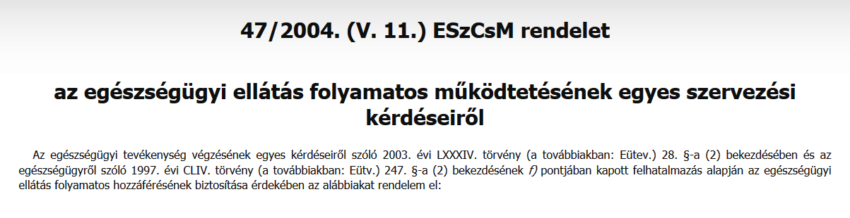
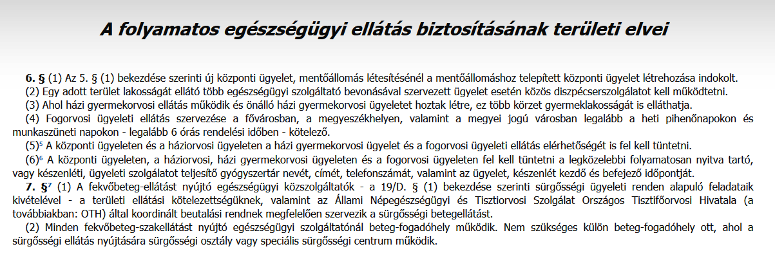
A Sürgősségi fogászat jogi háttere

Slide 6
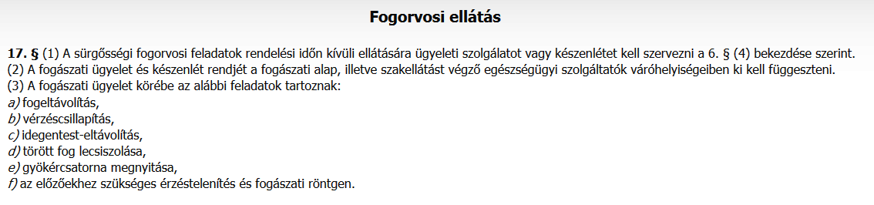

A Sürgősségi fogászat jogi háttere

Slide 7
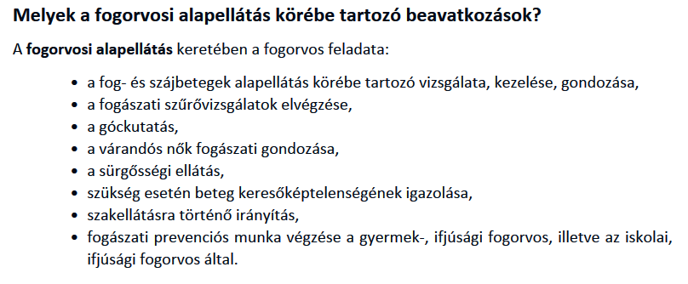
http://www.oep.hu/felso_menu/lakossagnak/ellatas_magyarorszagon/egeszsegugyi_ellatasok/fogorvosi_ellatas

Slide 8
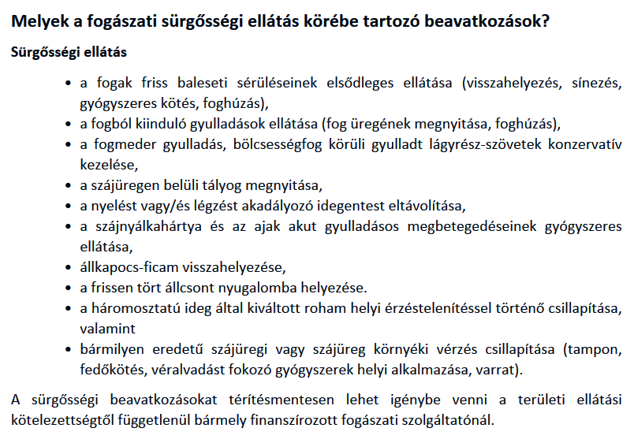
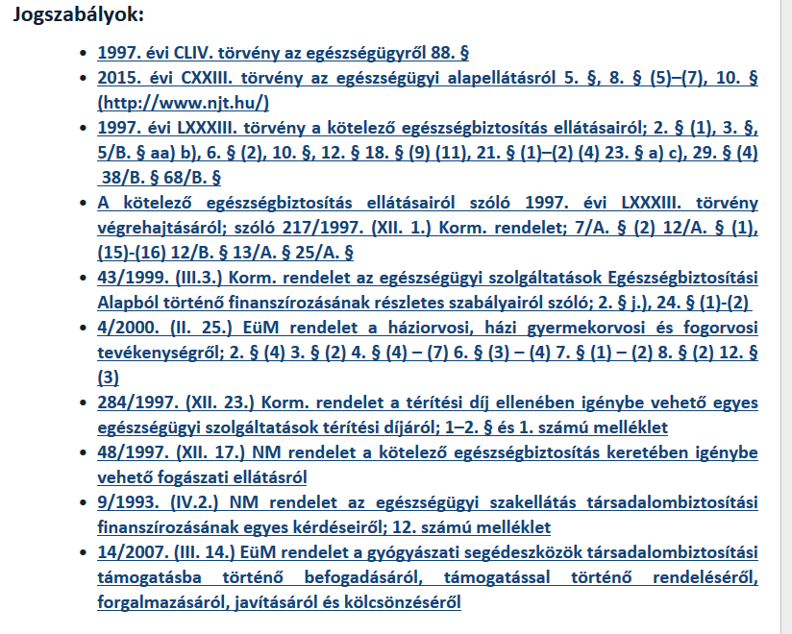
http://www.oep.hu/felso_menu/lakossagnak/ellatas_magyarorszagon/egeszsegugyi_ellatasok/fogorvosi_ellatas

Slide 9

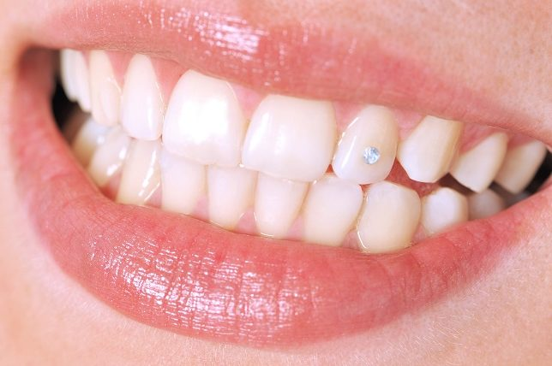
A sürgősségi ellátás meghatározója a finanszírozó

Slide 10

Ellátási rendszerek

Slide 11
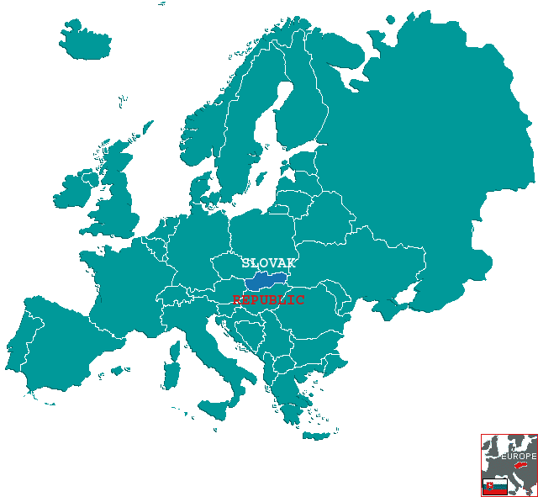
ÉSZAKI
MODEL
HYBRID
MODEL
BEVERIDGE
MODEL
KELETEURÓPAI
SZEMASKÓ
MODEL
(változás közben)
BISMARKI
MODEL
DÉLEURÓPAI
MODEL

Slide 12
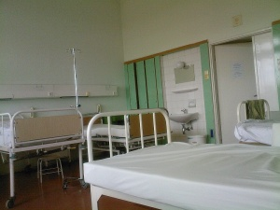
A Bismarki modell nem fenntartható

Slide 13
Magán ellátás
A finanszírozás és a fogászati ellátás változásai
A
D
Állami finanszírozás
Magán finanszírozás
B
C
Állami ellátás
Source:Holst D,Sheiham A,Petersen PE 2005

Slide 14
A finanszírozás és a fogászati ellátás változásai
Netherlands
adults
Magán ellátás
Norway adults
Spain
Italy
Portugal
adults
CEE
CEE
Sweden
Denmark adults
Állami finanszírozás
UK
Germany
Magán finanszírozás
Germany
Sweden
Denmark adults
Sweden children
CEE
DK children
UK
N children
Netherlands
children&adults
F children
Állami ellátás
S children
Source:Holst D,Sheiham A,Petersen PE 2005

Slide 15
NEAK finanszírozott rendelő ≠ „állami rendelő (SZTK)”
Adat: 2022
http://www.neak.gov.hu/felso_menu/lakossagnak/szerzodott_szolgaltatok/fogorvosi_szolgalatok.html

Slide 16
Fogászati rendelők megoszlása megyék szerint 2022
Megye | Összes fogorvosi rendelő | NEAK szerződött rendelő | Betöltetlen fogorvosi szolgálatok 282 | Megszűnt finanszírozási szerződés | Egy rendelőre eső népességszám, megyénként
Budapest | 4546 | 338 | 44 |  | 366
Bács Kiskun megye | 511 | 153 | 27 |  | 1013
Baranya megye | 385 | 112 | 2 |  | 983
Békés megye | 234 | 26 | 18 | 1 | 1466
Borsod-Abaúj-Zemplén megye | 690 | 155 | 15 | 4 | 966
Csongrád-Csanád megye | 620 | 108 | 8 |  | 656
Fejér megye | 425 | 102 | 8 | 3 | 1005
Győr-Moson-Sopron | 775 | 109 | 13 |  | 597
Hajdú-Bihar megye | 687 | 128 | 1 |  | 786
Heves megye | 308 | 89 | 17 |  | 968
Komárom-Esztergom megye | 266 | 69 | 11 |  | 1155
Nógrád megye | 221 | 55 | 26 | 2 | 873
Pest megye | 986 | 257 | 22 | 1 | 1350
Somogy megye | 268 | 65 | 12 |  | 1171
Szabolcs-Szatmár-Bereg megye | 456 | 136 | 8 |  | 1252
Jász-Nagykun-Szolnok megye | 266 | 112 | 16 | 2 | 1409
Tolna megye | 196 | 59 | 3 |  | 1131
Vas megye | 344 | 63 | 5 |  | 732
Veszprém megye | 385 | 90 | 9 | 1 | 905
Zala megye | 349 | 80 | 17 |  | 789
Adat: NNK éves adatszolgáltatás Szakfelügyelet felé - 2022

Slide 17
Közfinanszírozott alapellátást nyújtó rendelők száma és elosztása
Adat: 2022
http://www.neak.gov.hu/felso_menu/lakossagnak/szerzodott_szolgaltatok/fogorvosi_szolgalatok.html

Slide 18
Közfinanszírozott szakorvosi ellátást nyújtó rendelők száma és elosztása

Slide 19
Alapnyilvántartásban szereplő fogorvosok száma
Év | 2011 | 2012 | 2013 | 2014 | 2015 | 2016 | 2017 | 2018 | 2019 | 2020 | 2021
Fő | 7 769 | 8 101 | 8 403 | 8 754 | 9 126 | 9 514 | 9 780 | 10 148 | 10 526 | 10 777 | 11 048
Adat: 2022
Adat: NNK éves adatszolgáltatás Szakfelügyelet felé - 2022

Slide 20
Adat: 2022
Adat: NNK éves adatszolgáltatás Szakfelügyelet felé - 2022

Slide 21
Adat: 2022
Adat: NNK éves adatszolgáltatás Szakfelügyelet felé - 2022

Slide 22
Adat: 2022
Adat: NNK éves adatszolgáltatás Szakfelügyelet felé - 2022

Slide 23
Adat: 2022
Adat: NNK éves adatszolgáltatás Szakfelügyelet felé - 2022

Slide 24
Finanszírozás háziorvos vs. fogorvos
Forrás: Mágia a számokkal / fogorvosok levele az államtitkárnak 2019.02.10.

Slide 25
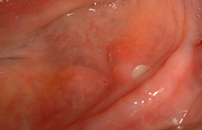
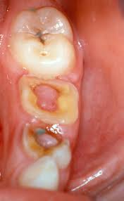
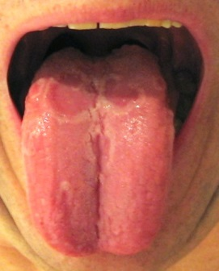
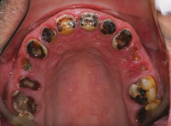
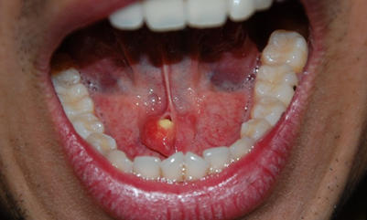
Problémák:
Fogászati szakrendelés kifejezés használata
A „ finanszírozó „ kiléte”
Sürgősségi fogászati ellátás fogalmának bővítése

Slide 26

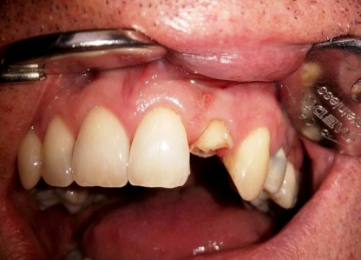
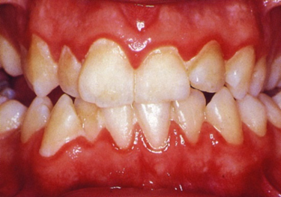
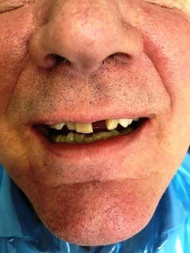
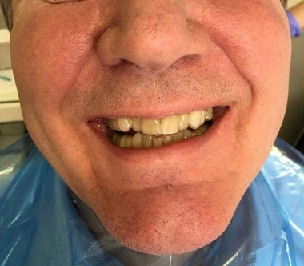
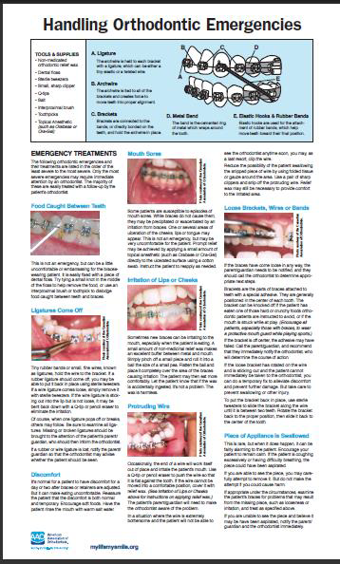
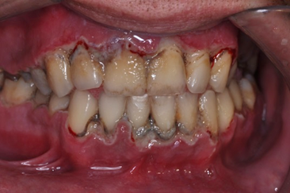
Javaslatunk a sürgősségi fogászati ellátás bővítésére
Műtéti fogeltávolítás, radix eltávolítás
Benignómák eltávolítása
Limitált konzerváló eljárások
Szájnyálkahártya betegségek ellátása
Minden aerosol képződéssel nem járó fogászati beavatkozás
Orthodonciai beavatkozások

Slide 27
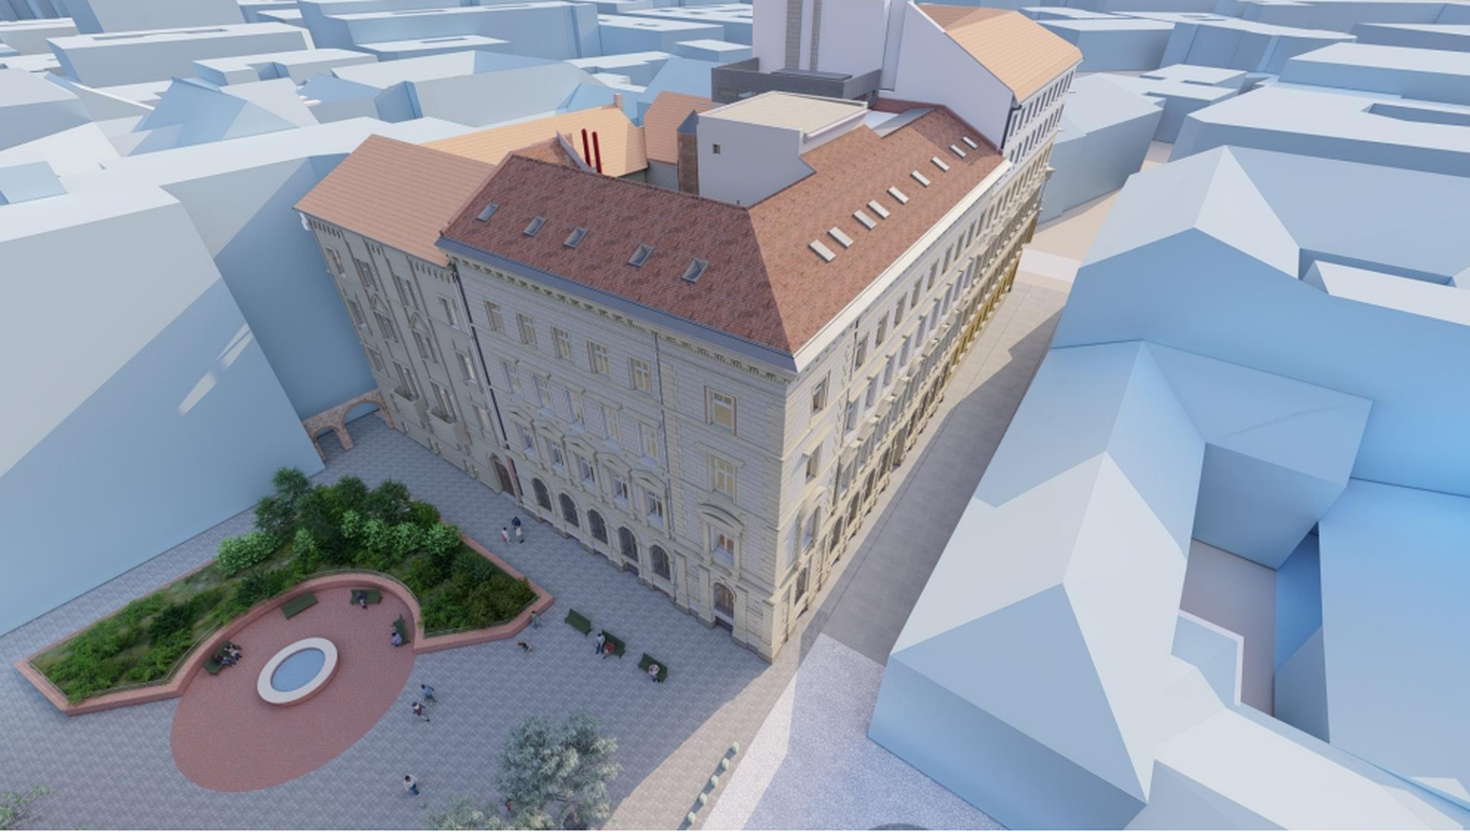
kivovics.peter@dent.semmelweis-univ.hu
Dr. Kivovics Péter
c.gyetemi tanár
az orvostudomány kandidátusa (C.Sc), Ph.D.
DMD, MsC, BDS,
Országos Szakfelügyelő Főorvos (CDO)
Dr. Németh Orsolya
egyetemi docens
Ph.D.,DMD.,MsC.
Intézetvezető főorvos
Budapesti Szakfelügyelő Főorvos (vCDO)
,

